Slide 1

XÂY DỰNG DỮ LIÊU CHỈ MỤC
CÁC BÀI BÁO KHOA HỌC
(Science Article Bibliography Database)
Th.s : Huỳnh Ngọc Tín
Sinh viên thực hiện:
Nguyễn Phước Cường
Đỗ Văn Tiến

Slide 2
Nội dung
Đặt vấn đề.
Mục tiêu phạm vi của đề tài.
Dữ liệu chỉ mục DBLP
Hệ thống thư viện số và cây phân lớp của thư viện số.
Kiến trúc của đề tài.
Module thu thập dữ liệu.
Kế hoạch triển khai trong giai đoạn tới.
Kết quả dự kiến.

Slide 3
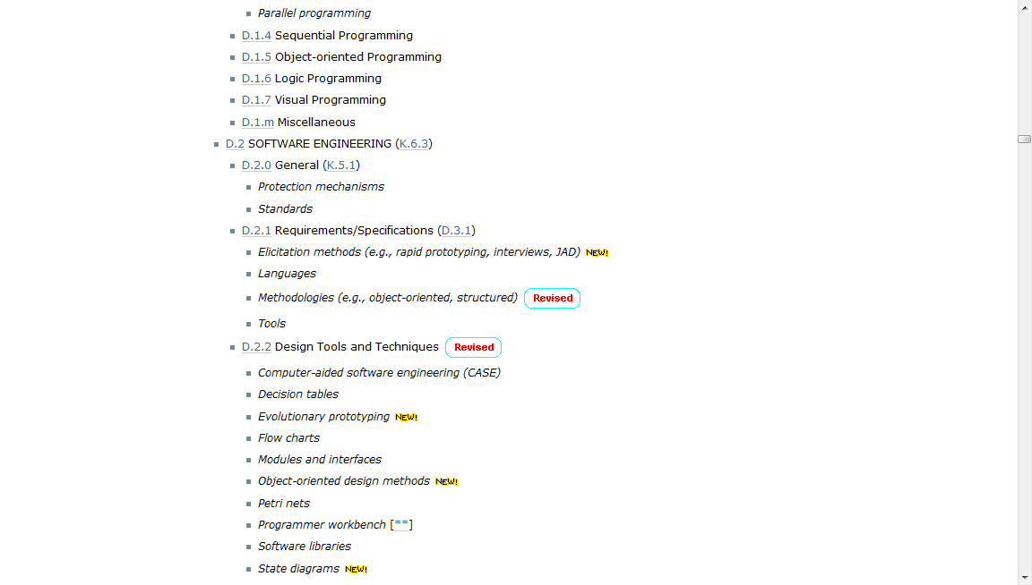
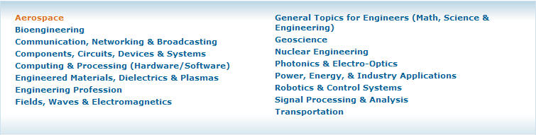
Đặt vấn đề
Việc tìm kiếm thông tin một bài báo khoa học:
Trên thư viện số và các công cụ Searchengine.
Trên các dữ liệu chỉ mục.
➔ chưa tìm kiếm được bài báo trong các hệ thống theo chủ đề - hoặc nếu có thì các chủ đề này rộng hoặc quá hẹp so với những chủ đề tìm kiếm.
Từ đó, nhóm xây dựng hệ thống có thể thu thập và phân loại các bài báo khoa học từ thư viện số - cập nhập phân loại chủ đề trong các dữ liệu chỉ mục.

Slide 4
Mục tiêu và phạm vi
Mục Tiêu:
Xây dựng một cơ sở dữ liệu chỉ mục của các bài báo khoa học từ nhiều nguồn khác nhau.
Phân loại các bài báo sau khi hệ thống thu thập về theo từng chuyên mục, chuyên đề mà bài báo đề cập đến.
Phạm Vi:
Thông tin về các bài báo được thu thập từ DBLP và các thư viện số ACM, IEEExplore, Citeseer.
Phân loại của bài báo khoa học được sử dụng trong đề tài thuộc lĩnh vực khoa học máy tính

Slide 5
Kiến trúc đề tài
Thư viện số
Module
Thu thập
Module Rút trích thông tin bài báo
Metadata
Kiểm Tra
DBLP
Title, abstract
Thông tin bài báo khoa học
Subject
Module
Import dữ liệu
Title
Module
Phân lớp
CSDL
Chỉ mục
Bài báo

Slide 6
Dữ liệu chỉ mục DBLP
Tổng quan.
Cách xây dựng và cập nhật.
Các chương trình xây trên DBLP

Slide 7
DBLP - Digital Bibliography & Library Project
DBLP cung cấp thông tin về chỉ mục các bài báo trong lĩnh vực khoa học máy tính, hệ thống được phát triển bởi trường đại học Universität Trier của Đức.
Tính đến tháng 12/2010 DBLP chứa thông tin của 1,4 triệu bài báo.
Dữ liệu của DBLP được xuất ra các dạng CDF, XML và SQL.
Dữ liệu DBLP được cập nhật khi tác giả có các file TOCs của các hội nghị, bài báo.
http://dblp.uni-trier.de/db/about/faqsoft.html

Slide 8
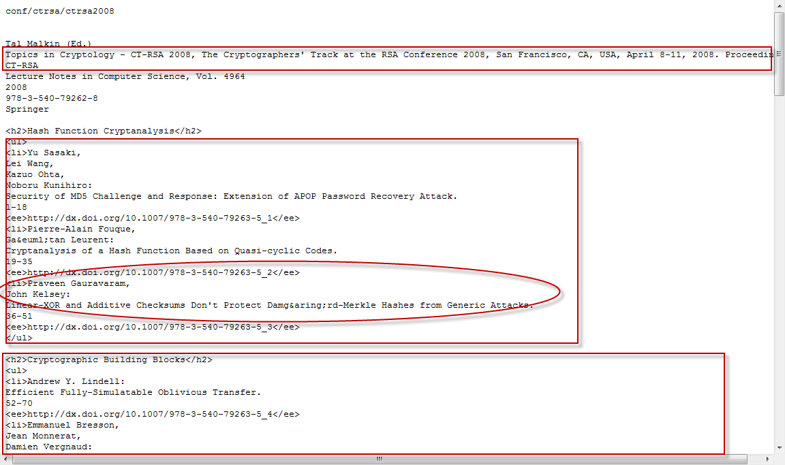
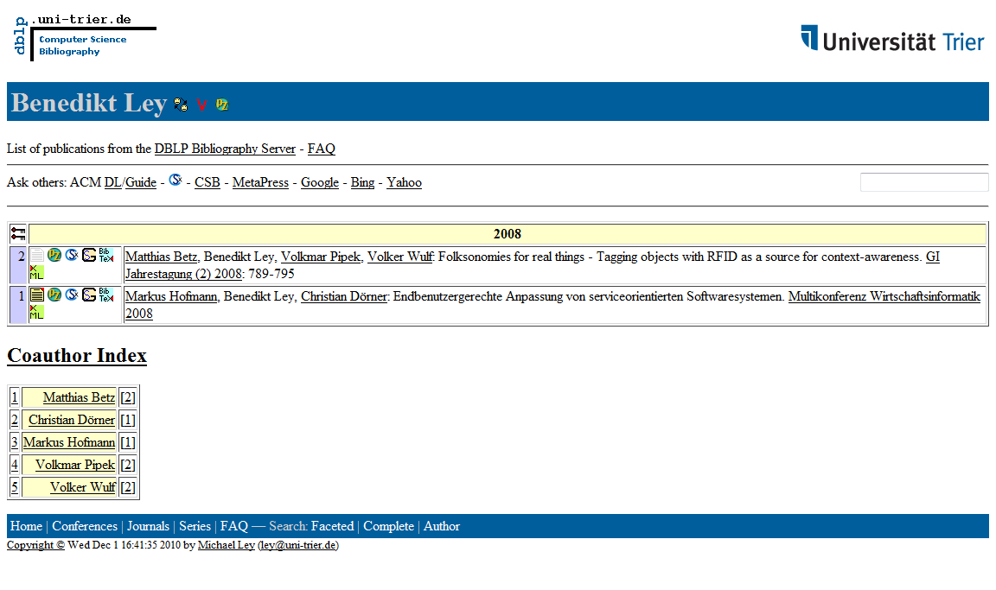
DBLP
Author Page
In DBLP
List Name of Authors
TOCs
TOC - OUT
xmosaic Parser
xhHTMLParser
TOCs tables of contents of proceedings and journals.
(The TOCs were typed in directly in the HTML format
and connected to a few introduction pages by handcrafted links)
Author Page
TOC OUT single text file using a line-oriented
http://dblp.uni-trier.de/db/about/faqsoft.html

Slide 9
Một số ứng dụng xây trên DBLP Database
CompleteSearch DBLP [1]
Tìm kiếm theo từ.
Tìm kiếm theo tên tác giả.
Tìm kiếm theo tên tổ chức công bố bài báo.
Tìm kiếm theo năm xuất bản của bài báo.
Faceted search [2]
Tìm kiếm dựa vào thông tin metadata bài báo.
Tìm kiếm theo tên tác giả.
Tìm kiếm theo nơi công bố bài báo.
DBL – Browser
Là chương trình sử dụng để tìm kiếm trên file dữ liệu DBLP không cần kết nối internet
[1]. http://dblp.mpi-inf.mpg.de/dblp-mirror/index.php
[2]http://dblp.l3s.de/?q=&newQuery=yes&resTableName=query_result0n7KsQ

Slide 10
Hệ thống thư viện số và cây phân lớp của thư viện số.
ACM.
IEEE Xplore
Cicesser

Slide 11
ACM- Association for Computing Machinery
ACM cung cấp một thư viện số cho phép người dùng tìm kiếm các bài báo khoa học được công bố bởi ACM và các tổ chức khác.
ACM sử dụng khung phân loại ACM Computing Classification System (CCS).
Cấu trúc của CCS gồm 1473 node được chia trên cây phân lớp thành 3 cấp, cấp đầu tiên bao gồm 11 node, cấp sau đó gồm 81 node và còn lại thuộc cấp số 3 (theo phiên bản năm 1998).
Người dùng có thể tìm kiếm bài báo theo thông tin người dùng nhập vào hoặc tên node trên cây CCS , hệ thống sẽ dựa vào sự xuất hiên của từ khóa tìm kiếm trên các trường metadata hoặc tên node mà người dùng nhập vào để đưa ra kết quả
http://www.acm.org/about/class/ccs98-html

Slide 12
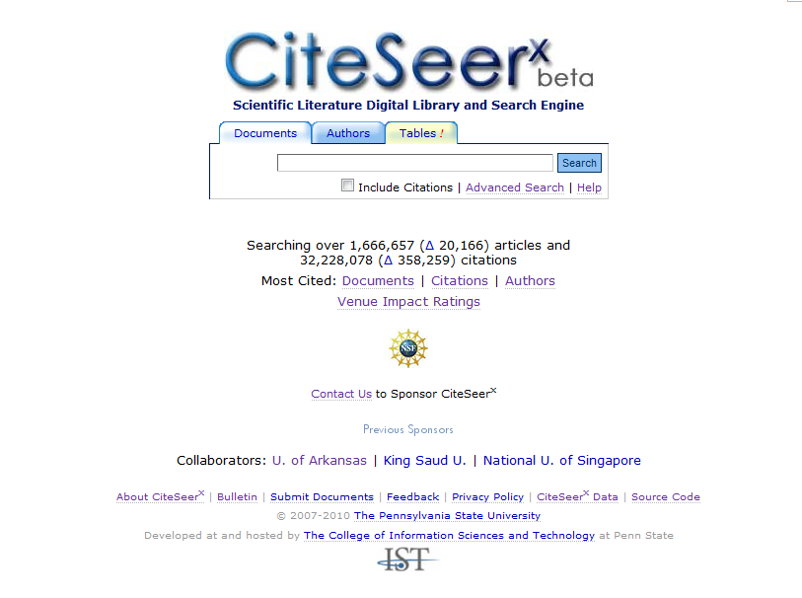
Citeseerx
Là một thư viện số cung cấp tài liệu về lĩnh vực máy tính được công bố bởi nhiều tổ chức.
Khi người dùng nhập thông tin tìm kiếm hệ thống sẽ dựa vào sự xuất hiện của từ khóa đó trên các trường metadata để đưa ra kết quả cho người dùng.
Hệ thống không có cây phân lớp chủ đề cũng như trong dữ liệu không lưu chủ đề của bài báo.

Slide 13
IEEE Xplore - Institute of Electrical and Electronics Engineers
Là thư viện số cung cấp các bài báo khoa học được công bố bởi IEEE và các tổ chức khác.
Hệ thống tìm kiếm dựa trên từ khóa của người dùng nhập vào và trả về kết quả.
Các bài báo trong hệ thống được phân loại theo 16 chủ đề, những chủ đề này khái quát các lĩnh vực chứ không chi tiết khiến cho người dùng gặp khó khăn trong việc tìm kiếm tài liệu theo chủ đề
http://ieeexplore.ieee.org/Xplore/guesthome.jsp

Slide 14
Module thu thập dữ liệu.
Demo
Database DBSA.
Lấy thông tin từ thư viện số.

Slide 15
Tác giả
Tựa đề
Hội Nghị
ACM, Citeseer, IEEE Xplore
S
Search
Thông tin trong bài báo
Links
Bài báo khoa học máy tính
Tác giả
Hội nghị
Năm
Abstract
Reference
Title
Metadata
Module Rút trích thông tin bài báo
(1) Module Thu thập

Slide 16
Bài báo khoa học máy tính
DBLP
Metadata
Metadata
Lấy thông Tin
Title
Kiểm Tra
Thông tin bài báo khoa học
Module
Phân lớp
Subject
CSDL
Chỉ mục
Bài báo
(3) Module Import dữ liệu từ DBLP vào hệ thống

Slide 17
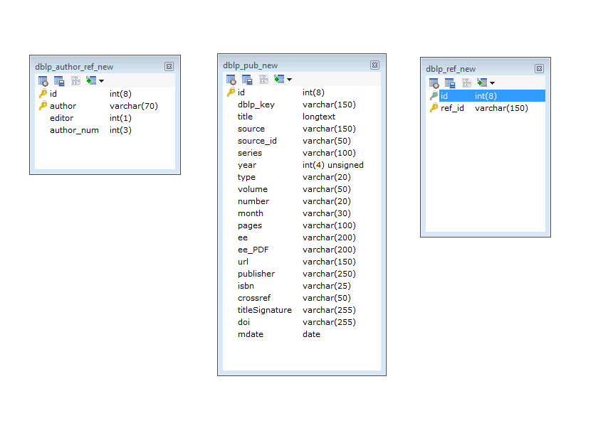
DBLP - Database

Slide 18
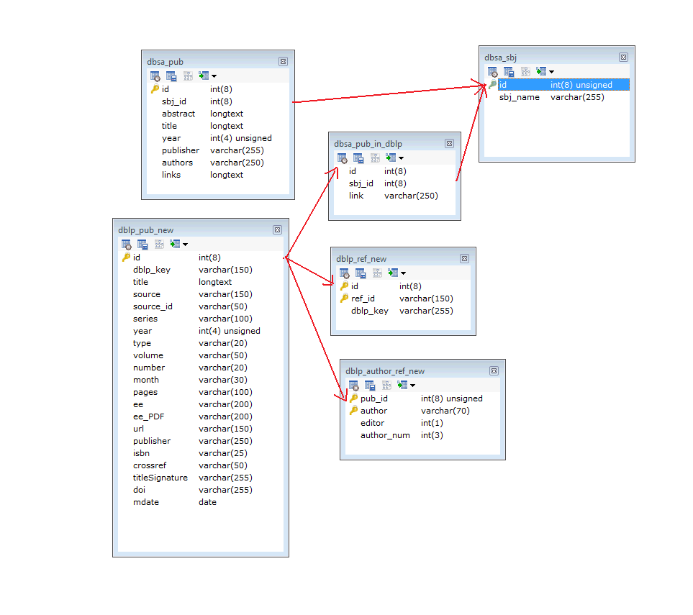
DBSA Database

Slide 19
Tác giả
Tựa đề
Hội Nghị
Cách thu thập tài liệu từ thư viện số
ACM, Citeseer, IEEE Xplore
URL Search
Thông tin trong bài báo
Bài báo khoa học máy tính
Tác giả
Hội nghị
Năm
Abstract
Reference
Title
Links
Metadata
Module Rút trích thông tin bài báo
HTML Content
Regular
Expresstion
SAX Parser

Slide 20
Kế hoạch triển khai trong giai đoạn tới
Nhóm dự định thực hiện phân loại chủ đề cho các bài báo thu thập được, dựa vào Title - abstract của bài báo.
Phạm vi phân loại chủ đề thuộc khoa học máy tính (tên chủ đề được tham khảo từ wiki)

Slide 21
Kết quả dự kiến.
Thu thập được cơ sở dữ liệu từ các thư viện số.
Import dữ liệu từ các dữ liệu chỉ mục vào hệ thống.
Phân loại được tài liệu thuộc lĩnh vực khoa học máy tính dựa trên title, abtract mà module thu thập về.

Slide 22
Các tài liệu tham khảo chính dự kiến.
[1]Ashwin Pulijala. Susan Gauch. Hierarchical Text Classification. Department of Electrical Engineering and Computer ScienceUniversity of Kansas .
[2] Aixin Sun and Ee-Peng Lim. Hierarchical Text Classification and Evaluation. Center for Advanced Information SystemsNanyang Technological University
[3] Koller D. and Sahami M. (1997). Hierarchically Classifying Documents using Very Few Words. International Conference on Machine Learning, pp.170-178, Volume 14, Morgan-Kauffman.
[4] Thorsten Joachims. Text categorization with SVM lear with many relevant
[5] Mladenic D. Grobelnik M. (1998). Feature Selection for Classification Based on Text Hierarchy.Working notes of Learning from Text and the Web, Conference on Automated Learning and Discovery CONALD-98.
[6] Tao Wang. Document Classification with ACM Subject Hierarchy. Electrical and Computer Engineering, 2007. CCECE 2007. Canadian Conference on
[7] Gui-Rong Xue. Dikan Xing. Qiang Yang.Yong Yu Deep. Classification in Large-scale Text Hierarchies

Slide 23


